Slide 1


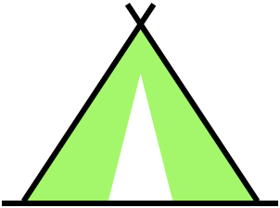


MEMORY - LAUF
Sommer Ausgabe
sportunterricht.ch

Slide 2
MEMORY - LAUF
Akzent
Einlaufen/Einstimmen, Ausdauertraining
Stichworte
Einlaufen, Aufwärmen, Einstimmen, Ausdauer, Ausdauertraining, Memory, Staffel, Kleines Spiel
Stufe
Ab 4. Klasse
Inhalt
Der Memory-Lauf eignet sich ausgezeichnet als Einstimmung und Einlaufen (Aufwärmen). Je nach Länge des Laufwegs wird auch die Ausdauer trainiert.
Der Memory-Lauf ist eine Stafettenform. Die Klasse wird in kleine Gruppen (max. 4er Gruppen) eingeteilt. Jede Gruppe erhält ein leeres Memoryblatt und einen Schreibstift (beides bleibt beim Start). Ein Gruppenmitglied rennt zum vollen Memoryblatt (Distanz, Laufweg je nach Zielsetzung mehr oder weniger lang, mit oder ohne Hindernissen etc.). Dort merkt er/sie sich ein Feld, rennt zur Gruppe zurück und notiert auf dem leeren Memoryblatt im richtigen Feld dasselbe Zeichen/Bild/etc. Der oder die nächste der Gruppe startet. Sieger ist diejenige Gruppe, die am schnellsten alle Felder korrekt ausgefüllt hat.
Achtung, dieser Memory-Lauf kann schnell einmal bis 20 Minuten dauern (Organisation, Durchführung, Korrektur der Lösungen).
Material
1 Bleistift pro Team
Evtl. 1 Radiergummi pro Team
1 blanko Memoryblatt pro Team
1 Memoryblatt pro Team
sportunterricht.ch

Slide 3
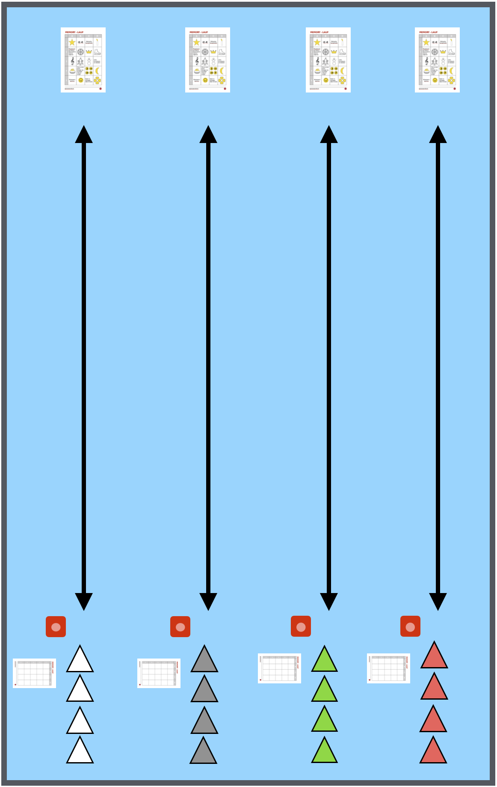
MEMORY - LAUF
sportunterricht.ch

Slide 4
MEMORY - LAUF
 | A | B | C | D
1
2
3
4
5
sportunterricht.ch

Slide 5
















MEMORY - LAUF
 | A | B | C | D
1
2
3 |  |  |  | Sonnenschutz-faktor 54
4 |  | 36.9 Grad Celsius
5 | Sonnen-blumenkernöl
sportunterricht.ch

Slide 6
MEMORY - LAUF
Erste Auflage 2022
© Alle Rechte vorbehalten
mcmedia gmbh
Wiesentalstrasse 13
CH-7000 Chur
Autor: Marcel Cavelti
Copyright
Der Nachdruck der Texte, Bilder und Grafiken ist – auch auszugsweise – ohne die schriftliche Zustimmung der mcmedia gmbh urheberrechtswidrig und strafbar. Dies gilt insbesondere auch für die Vervielfältigung, Textentnahme, Übersetzung und Verwendung in Kursunterlagen oder in elektronischen Systemen. Davon ausgenommen ist der persönliche Gebrauch zu Unterrichtszwecken an Schulen und Vereinen. Hierbei genügt die Quellenangabe. Jede kommerzielle Nutzung ist untersagt.
Disclaimer
Alle Inhalte wurden nach bestem Wissen erarbeitet. Die mcmedia gmbh übernimmt aber keine Garantie dafür, dass die vermittelten Informationen fehlerfrei und vollständig sind. Die mcmedia gmbh haftet in keinem Fall für allfälligen direkten oder indirekten Schaden und für den Folgeschaden, welcher als Folge des Gebrauchs von Informationen und Materialien aus „MEMORY - LAUF“ entsteht.
sportunterricht.ch

Slide 7

MEMORY - LAUF
Folge uns auf:
www.instagram.com/sportunterricht.ch/
www.facebook.com/sportunterricht.ch/
sportunterricht.ch

